Slide 1
2D 프로그래밍 1차 프로젝트
2015180005 김영완

Slide 2
Game Concept
제목: Poketmon dodge
장르: ‘극악’탄막 슈팅 게임
간단한 조작으로 캐릭터를 이동시켜
적들의 몬스터 볼을 피하면서 적들을 공격하여 점수를 획득하는 슈팅게임

Slide 3
개발 범위
내용
컨트롤 | 키보드를 이용하여 이동
(핵심)적 공격 패턴 | 최소 7가지 이상의 다양한 패턴들로 구현
난이도 | 시간이 지날수록 패턴,적 추가
사운드 | 피격 시, 배경 사운드
캐릭터 스킬 | 캐릭터 별로 고유의 스킬을 구현

Slide 4

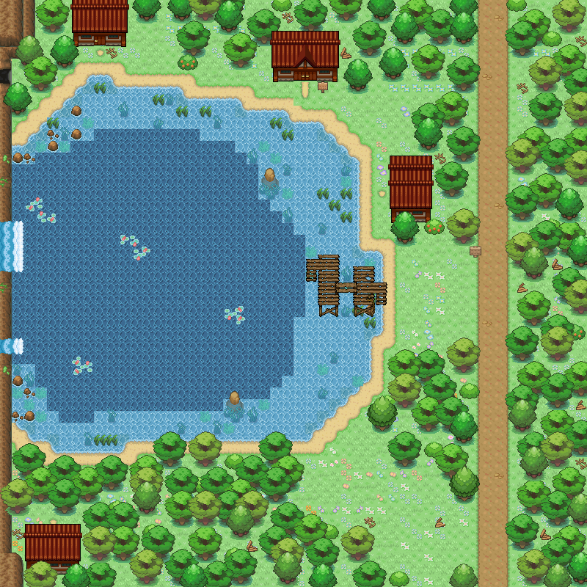








게임 진행

Slide 5
개발 일정
주차 | 수행 | 내용
1주차 | 자료 수집 | 리소스 수집
2주차 | 게임 화면 구현 | 추가 리소스 수집 및 게임 화면 구현
3주차 | 게임 내 상호작용 | 시작 버튼 클릭 및 캐릭터 이동,스킬 구현
4주차 | 탄막 구현 | 종류별 탄막 구현
5주차 | 탄막 구현 | 종류별 탄막 구현
6주차 | 충돌 구현 | 캐릭터와 탄막간의 충돌 체크 구현
7주차 | 중간 점검 | 버그 유무 확인
8주차 | 사운드 구현 | 게임 내에서 사용할 사운드 구현
9주차 | 밸런스 조절 | 게임 테스트 후 탄막의 난이도 조절
10주차 | 마무리 | 최종점검

